Slide 1
Masyvo rūšiavimas
Pradinis masyvas: 4 8 3 1 2 5
Tikrinami du gretimi elementai ir, jei kairysis didesnis už dešinįjį, tai jie sukeičiami vietomis
Jeigu „perėjus” per visą masyvą buvo nors vienas sukeitimas, tai pereiname vėl prie pirmo punkto. Jei sukeitimų nebuvo, tai algoritmas baigia darbą ir laikoma, kad masyvas yra surūšiuotas

Slide 2
Pradinis masyvas: 4 8 3 1 2 5
1 masyvo perėjimas:
ar 4>8? Ne, tai masyvas nekinta: 4 8 3 1 2 5
ar 8>3? Taip, tai sukeičiam elementus vietomis: 4 3 8 1 2 5
ar 8>1? Taip, tai sukeičiam elementus vietomis: 4 3 1 8 2 5
ar 8>2? Taip, tai sukeičiam elementus vietomis: 4 3 1 2 8 5
ar 8>5? Taip, tai sukeičiam elementus vietomis: 4 3 1 2 5 8
Ar buvo nors vienas sukeitimas? Taip. Pradedame iš naujo. Pastaba: didžiausias elementas po pirmojo perėjimo atsiduria gale. Vadinasi antru perėjimu jo lyginti nereikia ir bus vienu lyginimu mažiau. Pirmu atveju lyginimų skaičius buvo 5, t.y. n-1 (n=6).

Slide 3
Masyvas: 4 3 1 2 5 8
2 masyvo perėjimas:
ar 4>3? Taip, tai sukeičiam elementus vietomis: 3 4 1 2 5 8
ar 4>1? Taip, tai sukeičiam elementus vietomis: 3 1 4 2 5 8
ar 4>2? Taip, tai sukeičiam elementus vietomis: 3 1 2 4 5 8
ar 4>5? Ne, tai masyvas nekinta : 3 1 2 4 5 8
Su paskutiniu elementu (8) nelyginame, nes nustatėme, kad jis didžiausias.
Ar buvo nors vienas sukeitimas? Taip. Pradedame iš naujo. Pastaba: antras didžiausias elementas po antrojo perėjimo atsiduria prieš paskutiniu. Vadinasi trečiu perėjimu jo lyginti nereikia ir bus vienu lyginimu mažiau. Antru atveju lyginimų skaičius buvo 4, tai trečiu bus 3.

Slide 4
Masyvas: 3 1 2 4 5 8
3 masyvo perėjimas:
ar 3>1? Taip, tai sukeičiam elementus vietomis: 1 3 2 4 5 8
ar 3>2? Taip, tai sukeičiam elementus vietomis: 1 2 3 4 5 8
ar 3>4? Ne, tai masyvas nekinta : 1 2 3 4 5 8
Ar buvo nors vienas sukeitimas? Taip. Pradedame iš naujo.
4 masyvo perėjimas:
ar 1>2? Ne, tai masyvas nekinta : 1 2 3 4 5 8
ar 2>3? Ne, tai masyvas nekinta : 1 2 3 4 5 8
Ar buvo nors vienas sukeitimas? Ne. Vadinasi masyvas surušiuotas.

Slide 5
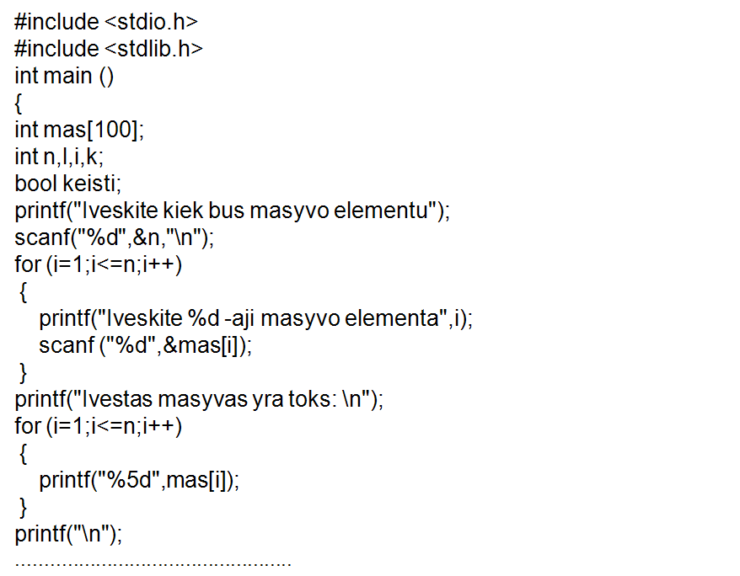

Slide 7
Daugiamačiai masyvai
Stulpelis
0
Stulpelis
1
Stulpelis
2
Stulpelis
3
a[0][0] | a[0][1] | a[0][2] | a[0][3]
a[1][0] | a[1][1] | a[1][2] | a[1][3]
a[2][0] | a[2][1] | a[2][2] | a[2][3]
Eilutė 0
Eilutė 1
Eilutė 2
Dvimatis masyvas su 3 eilutėm ir 4 stulpeliais
Stulpelio indeksas
Eilutės indeksas
Masyvo vardas

Slide 8
int b [2][2]={ {1,2}, {3,4}};
Reikšmės grupuojamos figūriniuose skliausteliuose pagal eilutes, t.y. 1 ir 2 inicializuoti b[0][0] ir b[0][1], o reikšmės 3 ir 4 – b[1][0] ir b[1][1].

Slide 11
Masyvo mas1 reiksmes pagal stulpelius yra:
1 2 3
4 5 6
Masyvo mas2 reiksmes pagal stulpelius yra:
1 2 3
4 5 6
Masyvo mas3 reiksmes pagal stulpelius yra:
1 2 0
4 0 0

Slide 12
FUNKCIJOS
Praktiškai dideles programas geriausia konstruoti iš nedidelių modulių. Moduliai C kalboje vadinami funkcijomis. Funkcijos skirstomos į dvi kategorijas: nuosavos ir bibliotekinės C kalbos funkcijos, kurios dar vadinamos standartinėmis.

Slide 13
Matematinės funkcijos
Naudojamos pasijungus matematinių funkcijų biblioteką math.h:
#include <math.h>
Paskirtis | Prototipas | Paaiškinimai
Laipsninė funkcija | double pow (double x, double y) | x^{y}
Logaritminė funkcija (natūrinis) dešimtainis | double log ( double x) float logf(float x) long double logl ( long double x) double log10 ( double x) float log10f(float x) long double log10l ( long double x) | ln x log₁₀x
Kvadratinės šaknies traukimas | double sqrt (double x) float sqrtf(float x) long double sqrtl(long double x)
Modulis | int abs (int x) float fabsf (float x) double fabs (double x) long labs(long x) long double fabsl(long double x) | |x|

Slide 14
Paskirtis | Prototipas | Paaiškinimai
Trigonometrinės funkcijos | double cos (double x) float cosf(float x) double sin (double x) float sinf(float x) double tan (double x) float tanf(float x) double acos (double x) float acosf(float x) double asin (double x) float asinf(float x) double atan (double x) float atanf(float x) | cos( x ) sin( x ) tg( x ) arccos( x ) arcsin( x ) arctg( x )
Apvalinimo funkcijos | double floor(double x) long double floor(long double x) double ceil(double x) long double ceil (long double x) | Apvalinimas į mažesnę pusę Apvalinimas į didesnę pusę
double fmax(double x, double y); double fmin(double x, double y); double exp(double x) – e^{x};

Slide 15
Vartotojo funkcijos
Funkcija – tai programos kodo dalis, turinti savo pavadinimą. Ši dalis gali būti iškviesta iš bet kurios kitos programos.
Kodėl naudojamos funkcijos?
  Sukuria aiškią programos struktūrą;
  Skaido programą į dalis;
  Leidžia lengvai panaudoti programos kodo dalį keletą kartų.
Pavyzdys:
#include <stdio.h>
void starline ();
int main()
{ starline ();
printf( “Tipas Skaiciu ribos\n”);
starline ();
printf( “ int -32768… 32767\n”);
return 0;
}
void starline ()
{ for (int i =0; i<30;i++)
printf(“*”);
printf(“\n”);
}

Slide 16
Prieš funkciją panaudojant programoje, ji turi būti deklaruota t.y. nurodytas jos prototipas. Dažniausiai tai daroma atskirame faile, tuomet pagrindiniame faile direktyvos #include pagalba prijungiamas failas, kuriame yra reikalinga funkcija.
Funkcijos prototipas:
tipas Funkcijos_vardas (argumentų sąrašas);
tipas – funkcijos grąžinamų duomenų (operatoriumi return) tipas;
Pagal nutylėjimą t.y. jei nenurodytas int
argumentų sąrašas – tai funkcijos parametrų tipų ir vardų sąrašas. Galima nurodyti tik tipus. Sąrašas gali būti ir tuščias.
Prototipų pavyzdžiai
int swap (int, int);
double max(double par, double var);

Slide 17
Funkcija apibrėžiama, kai be funkcijos antraštės užrašomas ir jos tekstas, apskliaustas figūriniais skliaustais. Jei funkcija yra ne void tipo, būtinai jos tekste turi būti operatorius return.
Funkcija iškviečiama nurodant funkcijos pavadinimą ir argumentų sąrašą, kurie paprastai būna kintamieji ar konstantos, perduodami funkcijai tolesniam panaudojimui.
Funkcijos gali iškviesti viena kitą, pagal sudarytą hierarchiją. Funkcija gali iškviesti ir pačią save. Tokia konstrukcija vadinama rekursija.
int func1(int x,int y)
{ int a=x, b=y;
return a+b;}
main ()
int x=0,y=1, c;
c=func1(x,y);

Slide 18
Argumentai – tai duomenys, kuriuos programa perduoda funkcijai. Argumentai gali būti: konstantos ir kintamieji.
Funkcijos kuria (arba ne) perduodamų duomenų kopiją. Jei kopija kuriama, toks duomenų perdavimas vadinamas reikšmės perdavimu, jei ne – nuorodos perdavimu.
Pavyzdys
#include <stdio.h>
#include <stdlib.h>
void repchar (char ch, int n)
{ for (int j = 0; j < n; j++)
printf(“%c”, ch);
}
int main ()
{ char chin = ‘-’; int nin = 9;
repchar (chin, nin);
system("PAUSE");
return 0;
}

Slide 19
C/C++ iškviečiant funkciją galima dalį argumentų praleisti, jei funkcijos prototipe nurodytos argumentų reikšmės pagal nutylėjimą.
Pavyzdys
int Showint (int i, bool zyme = true, char simbolis = ‘\n’);
// Funkcijos Showint iškvietimas
Showint (1, false, ‘a’);
Showint (2, false);
Showint (3);

Slide 20
Funkcija baigusi darbą gali grąžinti vieną reikšmę ją iškvietusiai programai. paprastai tai atsakymas į problemą, kurią išsprendė funkcija. Grąžinamos reikšmės tipas ir funkcijos tipas, nurodytas prototipe turi sutapti.
Jei funkcijos tipas nenurodytas, laikoma, kad tai int tipo funkcija.
#include <stdio.h>
float lbstokg(float svarai)
{
float kilog = 0.45359*svarai;
return kilog;
}
int main()
{ float lbs, kgs;
printf (“Iveskite svori svarais:”);
scanf (“%f”,&lbs);
kgs = lbstokg(lbs);
printf(“Perskaiciuotas svoris
kilogramais %f \n”, kgs);
return 0;
}

